Slide 1
KALDIRMA ARAÇLARINDA
İSG KURALLARI
HAZIRLAYAN : BARIŞ BENGİ

Slide 2
KALDIRMA ARAÇLARI ÇEŞİTLERİ :
1) Vinçler (Kule vinçler, mobil vinçler, oklu, raylı, köprülü,
ayaklı köprülü, tek raylı, seyyar atölye vinçleri, gırgır vinçler,
tavan vinçleri, caraskallar vb.)
2) Transportörler
3) Forkliftler
4) Asansörler
5) Araç Kaldırma Liftleri

Slide 3
1) Vinçler :
• Malzemeleri ve yükleri kaldırmak, bunları, başka bir yöne
dönerek veya hareket ederek aktarmak, yerlerini değiştirmek ,
yüklemek, boşaltmak gibi işler de kullanılan makinelerdir.
• Vinçler düşey ve yatay hareketleri sayesinde genel anlamda her
türlü yükün yerini değiştirebilen makinelerdir.
• Vinçler ; Hareket kabiliyetlerine , Kaldırma kabiliyetlerine,
kumanda sistemlerine göre 3 ana başlıkta incelenebilir.

Slide 4
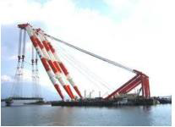
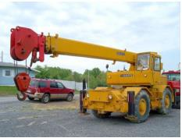
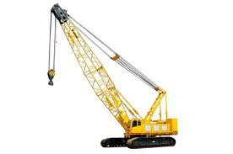
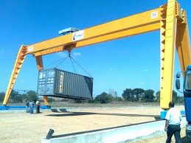
a) Hareket Kabiliyetlerine Göre Vinçler :
Sabit Vinçler
Lastik tekerlekli Vinçler
Paletli Vinç
Köprü üzerinde yürüyenVinç

Slide 5
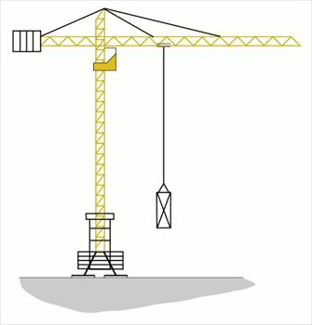
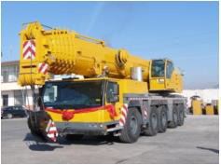
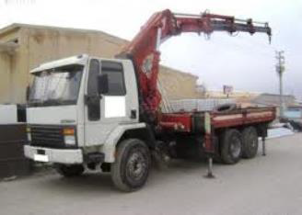
b) Kaldırma Kabiliyetlerine Göre Vinçler :
• Hidrolik-Halatlı Vinçler
Kule Vinç
Teleskobik Bumlu Vinç
Kurtarıcı

Slide 6
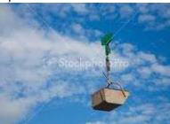
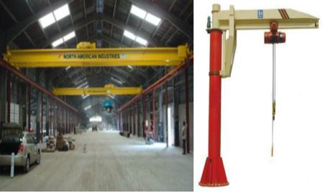
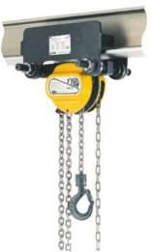
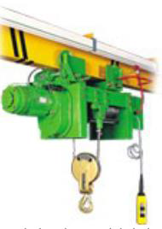
• Halatlı Vinçler
Fabrika Tipi(köprülü, pergel)Vinç
Halatlı Vinç
Monoray manuel-zincirli caraskal ve kumandalı-halatlı Vinç

Slide 7
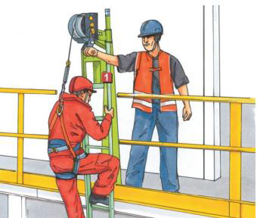
c) Kumanda Sistemlerine Göre Vinçler :
• Mekanik Kumandalı Vinçler
• Hidrolik Kumandalı Vinçler
• Hava Kumandalı Vinçler
• Elektrik Kumandalı Vinçler
Gırgır Vinç

Slide 8
1.1 ) Vinç Güvenlik Önlemleri :
a) İmal, konstrüksiyon ve montajında alınacak güvenlik
tedbirleri
b) Kullanılmasında alınacak güvenlik tedbirleri
c) Bakım ve onarımda güvenlik tedbirleri olarak
3 grupta toplanabilir.

Slide 9
a) İmal, konstrüksiyon ve montajında alınacak güvenlik tedbirleri :
• Vinç üzerine görülebilir bir yer ve şekilde vincin en fazla kaldırma
kapasitesi yazılmalıdır.
• Motorlu seyyar vinçlerin kaldıracakları en ağır yükler kabinlerin
içinde veya dışında yazılı olarak belirtilmeli ve kollu vinçlerde ayrıca
yatıklık ve ok mesafelerine göre kaldırılmasına izin verilen en ağır
yükler, aynı şekilde gösterilmeli ve bunlardan en ağır yükten fazlası
kaldırıldığında, durumu bildiren sesli ve ışıklı otomatik bir uyarma
tertibatı bulundurulmalıdır.
• Ray ve putreller, maksimum yüke göre imal edilmelidirler.

Slide 10
• Aynı sahada birden çok vinç kullanılacaksa, vinçlerin birbirinin
çalışma alanlarına girmeyecek şekilde montajı yapılmalıdır.
• Aynı ray üzerinde çalışan vinçlerin birbirine çarpmalarını
önlemek için vinçler birbirine yaklaştığında hareketini otomatik
olarak durduracak limit anahtarları gibi bir tertibat konulmalıdır
• Geçme (teleskopik) platform tipi kaldırıcı arabalarda, yükselen
üst kısmın birdenbire inmesini engelleyecek otomatik sürgülü
veya benzeri uygun bir sistem bulunacak ve bunlar elektrikle
çalıştıklarında, platformun yükselmesi ve inmesini sınırlayacak
bir sistem ,yüklerin indirilmesini ayarlayan elektrikli ya da
mekanik bir fren bulunacaktır.

Slide 11
• Kanca güvenlik katsayısı en ağır yük için en az olmalıdır.
• Elektrikli vinçler uygun ve yeterli şekilde topraklanmalıdır.
• Vincin kumanda kutusu üzerinde vince hareket veren akımı
kapatabilecek acil durdurma anahtarı bulunmalıdır.
• 5 Ton veya daha fazla yük kaldıran raylı vinçlerde,2 elektrikli
Fren veya bir elektrikli ve bir mekanik fren bulunmalıdır.
• Açık havada çalışan raylı vinçlerde, yük kancasını sürekli
aydınlatabilecek ve vinç üzerine bağlanmış lambalar
bulunmalıdır.
• Motorlu vinçlerin gece çalışmalarında farları ve arkalarında
stop lambaları yakılmalı, kabinler uygun şekilde aydınlatmalı.

Slide 12
• Vince ait ağır parçaların indirilip kaldırılması için vinç üzerinde
caraskal veya makaraların takılabileceği çelik kollar,halkalar veya
benzerleri bulunacaktır.
b) Kullanılmasında alınacak güvenlik tedbirleri :
• İşlemler sırasında yetiştirilmiş operatörler ve manevracılar
(işaretçiler) kullanılmalıdır. Her çalışmaya başlamadan önce
operatörleri tarafından kontrol edilmelidirler.
• İndirilen bir yükün altından sapan veya halatların çekilmesi için
işaret vermeden önce işaretçi, işçilerin güvenliğini sağlamalı.
• Operatör, kaldırma makinalarında bir yük asılı olduğu sürece
makinalarının başından ayrılmamalıdırlar.

Slide 13
• Yükle beraber insanlar kaldırıp taşınmamalıdırlar.
• Kaldırılan yükler çalışan insanların üzerinden geçirilemez.
• Yükler asla askıda bırakılmamalıdırlar.
• Yağlama sırasında elektrik akımı kesilmelidir.
• Operatör vinci terk ederken kumanda kollarını ‘ 0(sıfır) ’
durumuna getirmeli ve ana şarteli kapatmalıdır.

Slide 14
• Kule vinçler rüzgâr hızı 50 km/h değerini aştığı anda
çalıştırılmaları durdurulmalı ve ray kilitlenip emniyete
alınmalıdır.
• Ray üstünde çalışan vinçlerde ray uçlarında en az tekerleğin
yarıçapı yüksekliğinde takozlar bulunmalıdır.
• Raylı vinçlerin kabin kapılarının sahanlık veya geçit
seviyesinden 30 cm den daha yüksekte bulunduğu durumda
bu kapıların önüne uygun basamaklar yapılmalı ve kabinde
periyodik olarak kontrol edilen yangın söndürme cihazı
bulundurulmalıdır.

Slide 15
• Kabinli vinçlerde, kabinler yanmaz malzemeden, açık havada
çalışılanlarda ise dış etkilere dayanıklı olmalı, operatörün görüşü
engellenmemeli, ayrıca zehirli gaz, toz ve dumanlara karşı
korumalı olmalı ve kabinde tehlike anında kullanılmak üzere
halat, ip veya halat merdiven olmalıdır.
• Açık havada çalışan vinçlerde yıldırıma karşı güvenlik tedbirleri
alınmalıdır.
• 3 ayda bir periyodik kontrolleri yaptırılmalıdır .
• Her türlü tamir, tadilat ve bakımlar için bir sicil kartı tutulmalı.

Slide 16
• Periyodik kontroller ;
* Fiziki (gözle) muayene deneyleri, çalışma şartları ile test ve
deneylerden dolayı vincin taşıyıcı yapısında uygunsuzluğun
meydana gelip gelmediğini tespit etmektir.
* Şartnamelere uygunluk deneyleri, kaldırma araçlarının
imalat öncesi belirlenen teknik şartnamelere uygunluğunun
tespiti için yapılır.
* Yük kaldırma yeterlilik deneyleri,

Slide 17
- Statik yük deneyleri ; Statik deneyler kaldırma makinesi ve
elemanlarının yapı yeterliliğini kontrol etmek amacı ile yapılır.
Uygulaması : Vincin ana elemanlarına en fazla, yük, eğilme
momenti veya eksenel kuvvet uygulanacak konumda yapılır.
Yük en fazla 10-20 cm. yukarı kaldırılır ve en fazla 10 dakika
askıda tutulur.
-Dinamik yük deneyleri ; Özellikle kaldırma aracı mekanizması
ve frenlerinin emniyetle işlerliğini kontrol etmek amacı ile
yapılır.

Slide 18
Uygulaması : Vincin ana elemanlarına en fazla yük, eğilme
momenti veya eksenel kuvvet uygulanacak konumda yapılır.
- Kararlılık deneyleri ; Kaldırma aracının kararlılığını kontrol
etmek amacı ile yapılır. (Detaylar için TS 10116’ya bakılmalı)
Uygulaması : Deneyler belirlenmiş çalışma alanında kararlılığın
en az olduğu konumlarda yapılmalıdır.

Slide 19
c) Bakım ve onarımda güvenlik tedbirleri :
• Vinç üzerinde herhangi bir onarıma başlanmadan önce, bütün
kumanda sistemi stop durumuna getirilmeli ve iki şalter açılarak
bunlardan biri sıkıca bağlanmalıdır.
• Vinç üzerine ve uygun yerlere, onarım ve bakım yapıldığına
ilişkin uyarı levhaları konulmalıdır.
• Vinç üzerinde yapılan bütün bakımlar, onarımlar ve tadilat
bakım defterine kaydedilmelidir.

Slide 20
• Halat tamburlarının ve millerinin veya bobin motorunun
sökülmesinden önce kaldırma halatları, tamburlar üzerinden
çıkarılmalıdır. Ancak bunun sağlanamadığı durumlarda,
tamburun ani olarak dönmesi önlenmelidir.
• Yapılan onarımın bitiminde, bütün koruyucular yerlerine
takılmalı ve vinç harekete geçirilmeden önce onarımda
kullanılan bütün araç, gereç ve malzemeler kaldırılmış
olmalıdır.

Slide 21
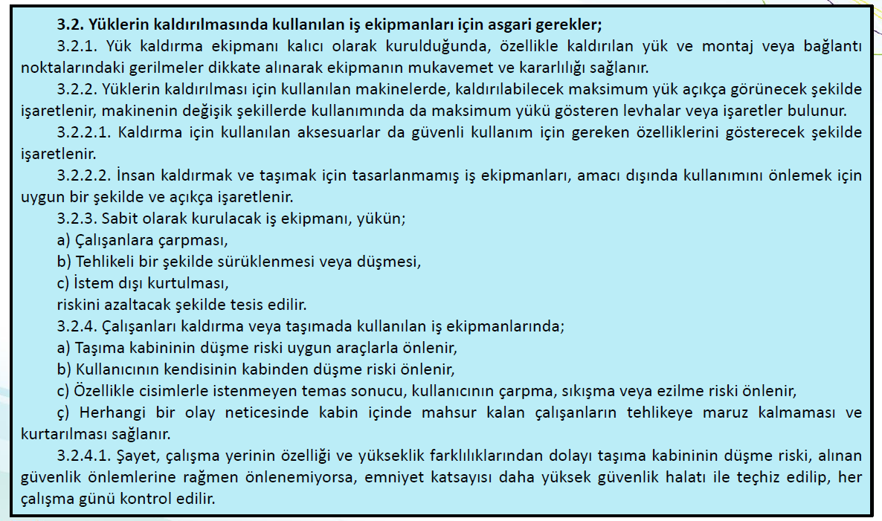
İŞ EKİPMANLARININ KULLANIMINDA SAĞLIK VE GÜVENLİK ŞARTLARI YÖNETMELİĞİ
25 Nisan 2013 PERŞEMBE 28628 Sayılı Resmî Gazete de yayınlanmıştır.

Slide 22
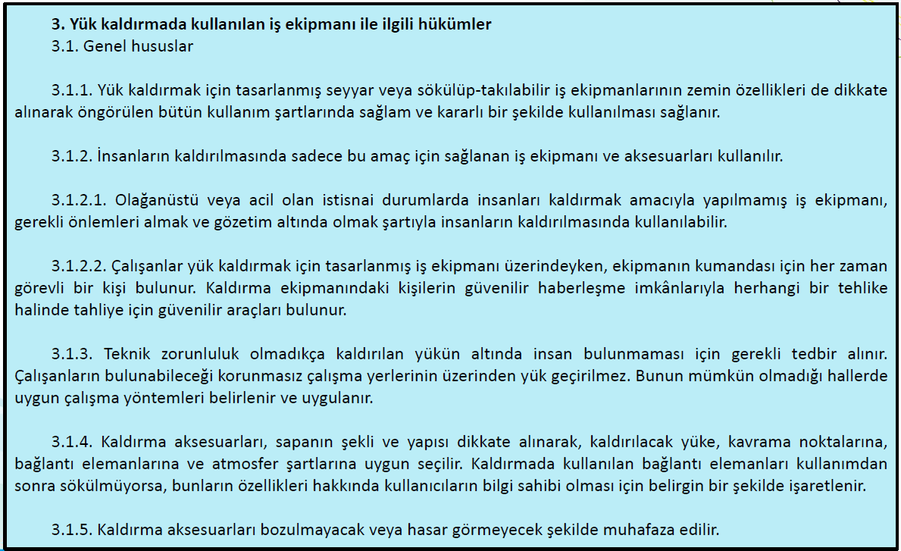
İŞ EKİPMANLARININ KULLANIMINDA SAĞLIK VE GÜVENLİK ŞARTLARI YÖNETMELİĞİ
25 Nisan 2013 PERŞEMBE 28628 Sayılı Resmî Gazete de yayınlanmıştır.

Slide 23
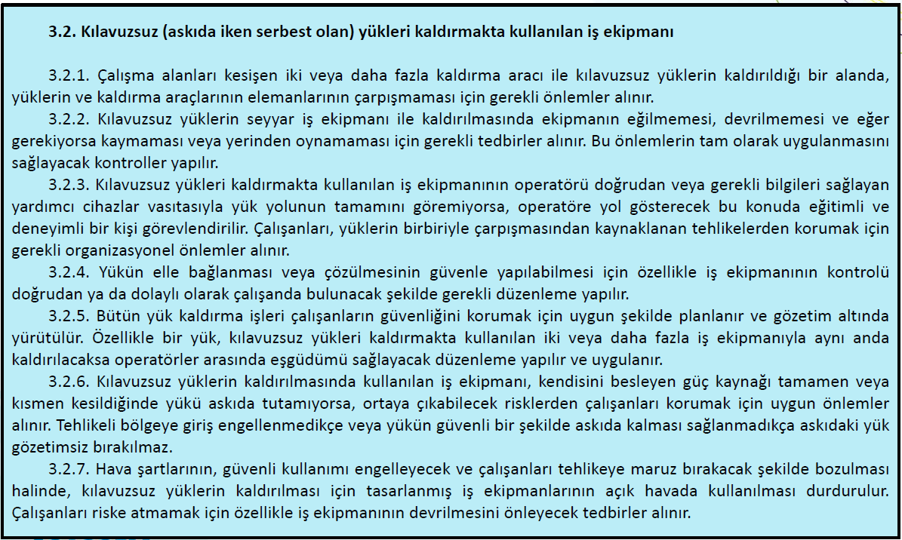
İŞ EKİPMANLARININ KULLANIMINDA SAĞLIK VE GÜVENLİK ŞARTLARI YÖNETMELİĞİ
25 Nisan 2013 PERŞEMBE 28628 Sayılı Resmî Gazete de yayınlanmıştır.

Slide 24
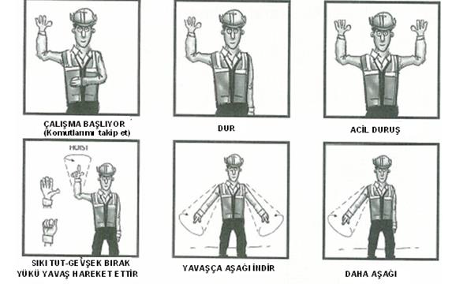
1.2 ) Vinç Kontrol İşaret Komutları :

Slide 25
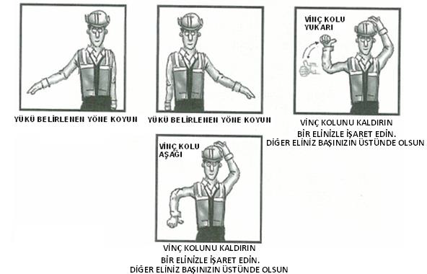

Slide 26
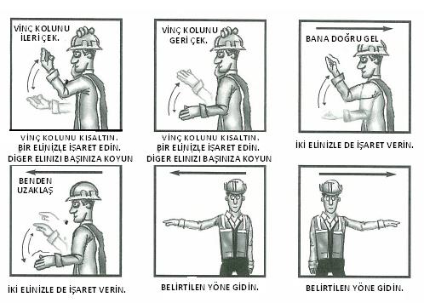

Slide 27
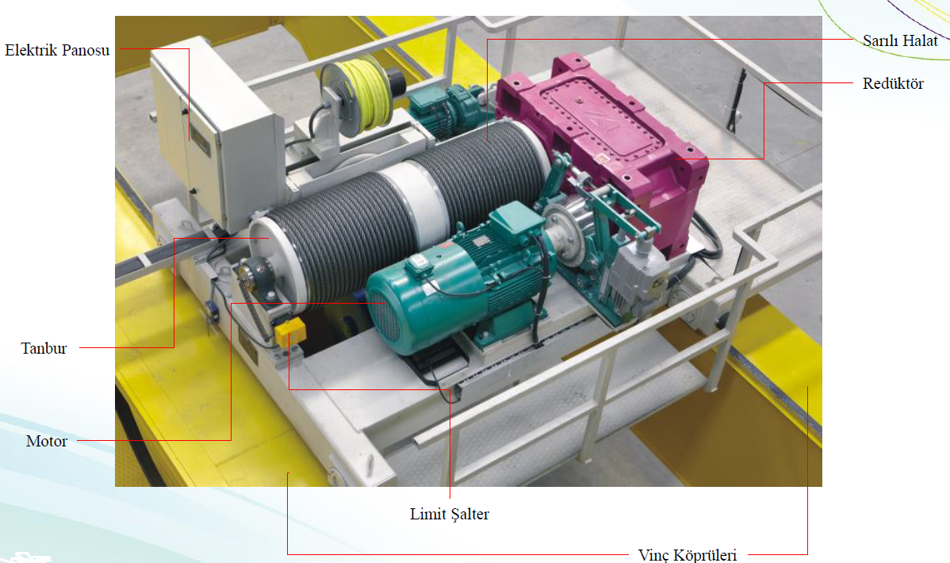
1.3 ) Kaldırma - İndirme Sistemi Elemanları :

Slide 28
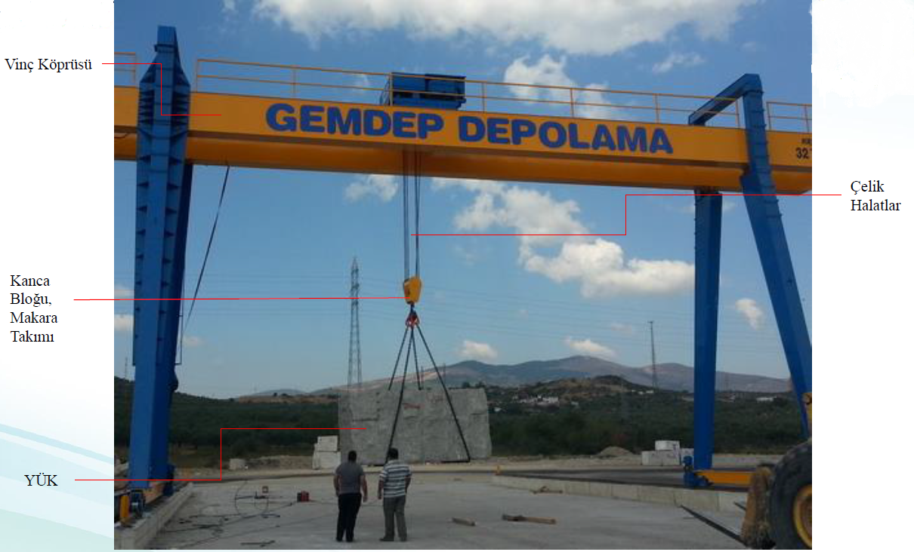

Slide 29
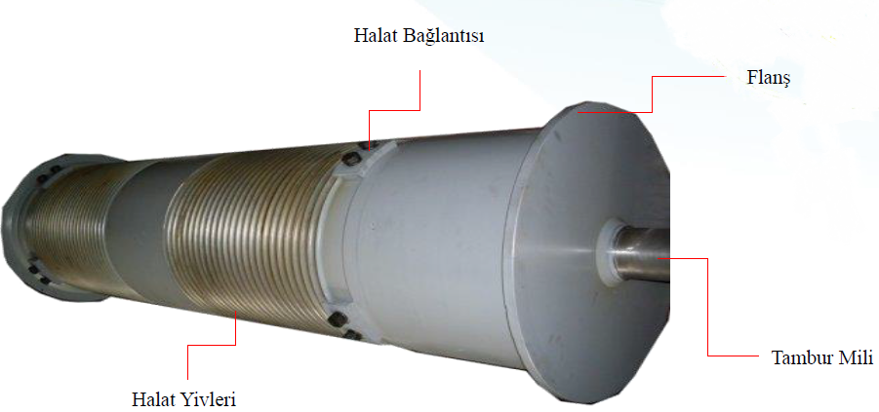
a) Tambur :
• Kaldırma makinelerinin üzerine tel sarılan tamburlarının
yanları flaşlı olmalıdır. Flaş genişliği sarılan halatın çapının 2,5
katı olmalı, halat fırlamalarını önleyecek şekilde yapılmalıdır.

Slide 30
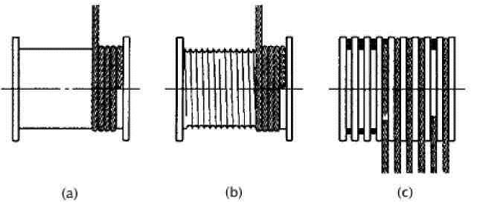
• Halatın ucu tambura iyi bağlanmış olmalı, yük tutma elemanı
en alt seviyede bulunduğu zaman, yivli tambur üzerinde en az iki
sarım halat kalmalıdır.
a)Düz yüzeyli tambur b)Yivli tambur c)Diskli tambur

Slide 31
• Tambur yivleri ile kullanılan halat çapı birbirine orantılı
olmalıdır. Aksi halde iyi bir sarım olmayacağı için halat ömrü
kısalır ve sarma işi kötü yapılır.
• Elektrikle çalışan kaldırma makinalarında belirtilen alt ve
üst noktalar geçildiğinde, elektrik akımını otomatik olarak
kesecek ve tamburun hareketini otomatik olarak durduracak
bir tertibat bulunacaktır. Aksi halde yük tutma elemanı şasiye
çarpar ve yükün istenmeyen bir şekilde düşmesine neden olur.
Bunu engelleyebilmek için Limit Şalter kullanılmalıdır.

Slide 32
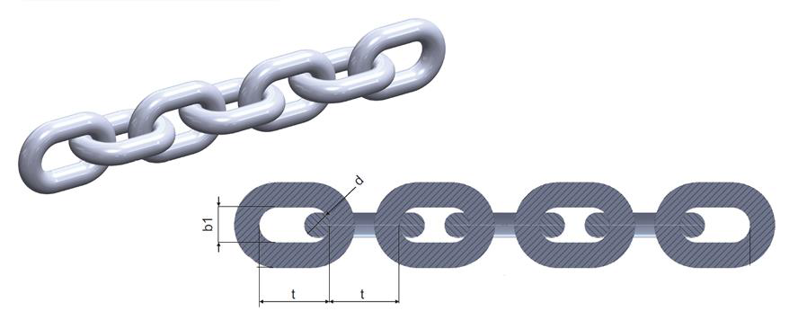
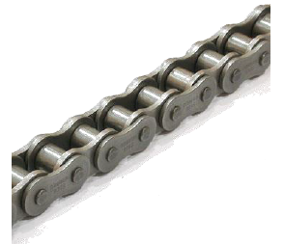
b) Zincir :
• Kaldırma makinalarında yüklerin kaldırılmasında halkalı ve
levhalı zincirler kullanılır. Levhalı zincirlere GALL zinciri de
denilir. İki tip zincirde özel olarak yapılmışlardır ve
sertleştirilmişlerdir.
Halkalı Zincir Levhalı Zincir

Slide 33
• Zincirler kullanılacakları işin hususiyetine ve kaldıracakları
yükün ağırlığına göre seçilirler. Zincirin baklalarında ezilme,
aşınma veya çatlaklık varsa zincir değiştirilmelidir. Zincir
baklalarındaki aşınma bakla kalınlığının dörtte birini geçmişse
zincir kullanılmamalıdır.
• Bir zincirin sağlamlığı, en zayıf baklasının sağlamlığı kadardır.
Zincirler kullanılmadan önce mutlaka gözle muayeneye tabi
tutulmalıdır. Baklalardaki boyuna uzama %5’ i geçmişse zincir
kullanılmamalıdır.

Slide 34
• Zincir baklaları hiçbir zaman cıvata ile birbirlerine
tutturulmamalıdır. Cıvata çekme, eğilme ve kesilmeye maruz
kalır ve mukavemet sınırı üzerinde gerilmeler doğabilir.
Zincirlerin birbirine bağlanmasında özel olarak yapılmış
kilitler, zincir kilitleri ve zincir ekleme baklaları kullanılmalı.
• Güvenlik kat sayısı en az 5 olmalıdır.
• Zincirler kullanılmadıkları zaman, uygun kancalara asılmalı
ve bunların paslanması önlenmeli, ezilmelere ve korozif
maddelerin etkilerine karşı korunmalıdır.

Slide 35

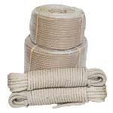
c) Halatlar :
• Kaldırma araç ve makinelerinde kaldırma ve bağlama (sapan)
elemanı olarak muhtelif cins halatlar kullanılmakta.
• Kendir halat, Naylon halat, Fiber halat, Cam halat, Demir
halat, Çelik çekme halatları, Tel halatlar.
• Kendir halat : - Çelik halatlara nazaran yük kaldırma kabiliyeti
ve ömürleri daha azdır.

Slide 36
- Kendir halat ;
* Her kullanımdan önce kontrol edilmelidir.
* Islak ve gergin bekletilmemelidir.
* Keskin kenarlı yük köşelerinde özel tedbirler alınmalıdır.
* Demir askılara asılmamalıdır.
* Asit ve aşındırıcılardan korunmalıdır.
* Güvenlik kat sayısı en az 3 olmalıdır.
• Tel Çelik Halatlar : - Tel halat endüstride yük çekme, yük
kaldırma ve kuvvet transmisyonları gibi işlerde kullanılır.
(genellikle 1600 - 1800 N/mm2)

Slide 37
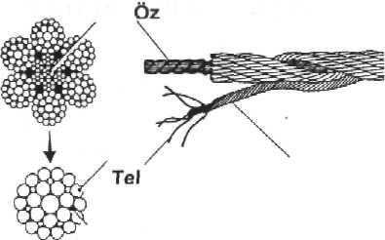
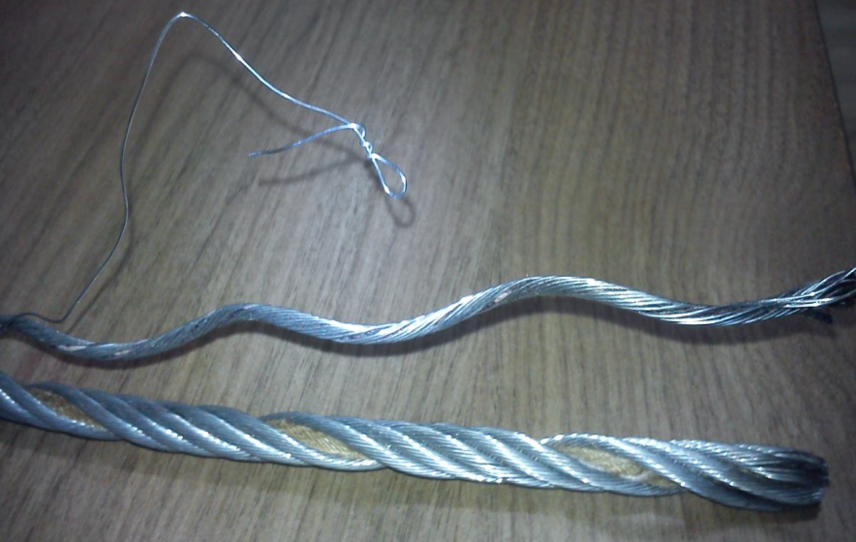
- Avantajları;
* Aynı ağırlık ve çapta oldukları halde daha mukavim olması,
* Islak ve kuru halde mukavemetin aynı kalması,
* Değişik iklim şartlarında uzunluğunun çok önemli oranda değişmemesi,
* Uzun ömürlü ve dayanıklı olması.

Slide 38
- Tel halatların kullanılmasında gerekli tedbirler :
* Tel halat yapılan işe ve kaldırılacak yüke uygun olarak
seçilmelidir.
* Keskin kenarlı yük köşelerinde özel tedbirler alınmalıdır.
* Belirli periyotlarla uygun yağ ile yağlanmalıdır.
* Kaynak alev ve ısılarına maruz bırakılmamalıdır.
* Güvenlik kat sayısı en az 5 olmalıdır.
* Halat uç bağlantıları uygun yapılmalıdır.
* Halat eklemeleri uygun yapılmalıdır.
Tel çelik halatların muayenesi : Sadece muayene ile halatın
değiştirilmesi gerektiğine karar verilebilir.

Slide 39
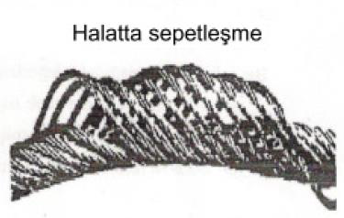
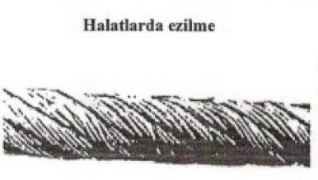
- Muayene eden kişi aşağıdaki soruları cevaplamalıdır.
Halatın durumu herhangi bir zayıflama belirtisi gösteriyor mu?
Halatın hasara uğrama hızı bir sonraki planlı muayeneye kadar
halatın emniyetle hizmet vermesine yetecek yavaşlıkta mı ?

Slide 40

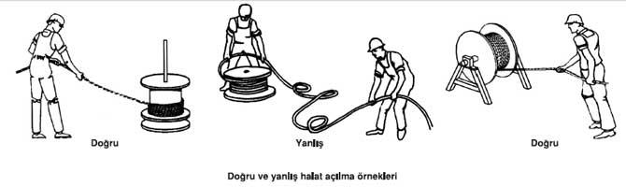
- Kırık Teller ;
* Hareketli halatlarda,bir halat sarımında rastgele dağılmış 6 ve
daha fazla kırık tel varsa veya 1 kordonda 3 ve daha fazla kırık tel
varsa,
* Askı veya duran halatlarda,bir halat sarımında 3 veya daha fazla
kırık tel varsa,
* Bir bağlantının yakınında 1 veya daha fazla kırık tel varsa,
* Hareketli halatlarda,kordonlar arasındaki çubuklarda herhangi
bir kırık belirtisi varsa, halat değiştirilmelidir.

Slide 41
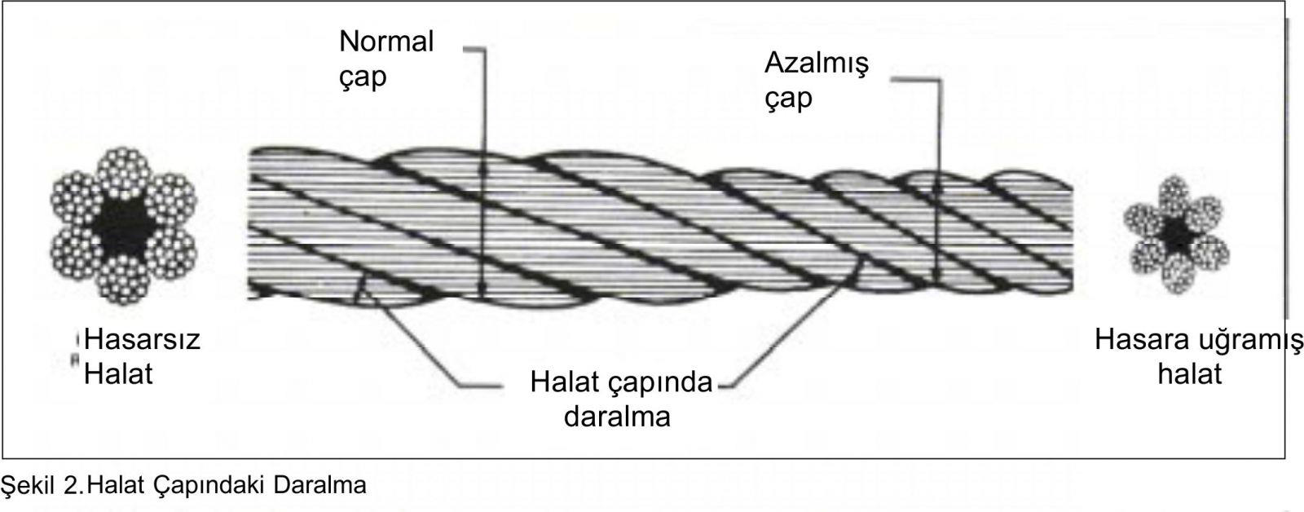
- Halat Çapında Azalma;
* Bir halatın çapı,aşağıdaki değerlerin altına indiyse, halat
değiştirilmelidir.
19 mm’ye kadar çaplı halatlarda 1 mm,
22-28 mm arasında çaplı halatlarda 1,5 mm,
32-38 mm arasında çaplı halatlarda 2 mm.

Slide 42
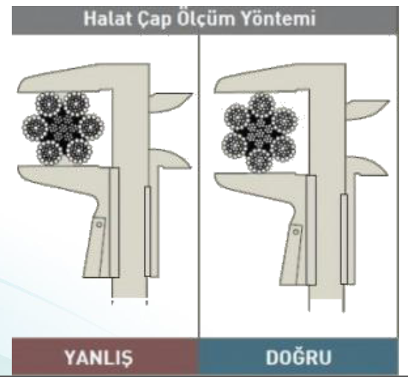
- Halat Çapı Ölçümü;
* Halat çapı, halat dış tel ve demetlerini çevreleyen ve tüm halat
kesitini içine alan çemberin çapıdır. Halat çapı ölçümünde ölçü
cihazı uçlarının mutlaka en dış iki demete teması gerekli olup,
genelde birbirine dik iki ölçüm, birbirinden en az 1 metre
mesafedeki iki noktada yapılır ve bu dört ölçüm ortalamalarının
toleranslar dahilinde olması istenir.

Slide 43
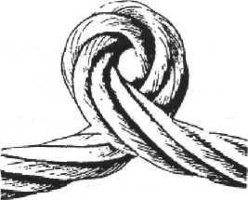
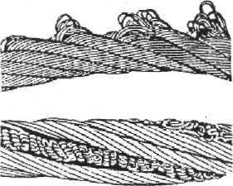


- Halat Hasarları;
Halatlarda gam oluşumu Tellerin iplikleşmesi
Halatlarda ezilme
Halatlarda sepetleşme

Slide 44
d) Kancalar :
• Kaldırma araçlarının kancalarının güvenlik katsayısı (taşıma
gücü), taşıyacakları yükün en az; el ile çalıştırılanlarda 3 katına,
mekanik olarak çalışanlarda 4 katına, erimiş maden veya yakıcı,
aşındırıcı (korozif) maddeler gibi tehlikeli yükleri taşıyanlarda
ise 5 katına eşit olmalıdır.
• Bu araç ve makinaların yük kancaları; demir, çelik veya benzeri
malzemeden yapılmış olmalı, yüklerin kurtulup düşmemeleri
için güvenlik mandalı veya uygun güvenlik sistemi olmalıdır.

Slide 45
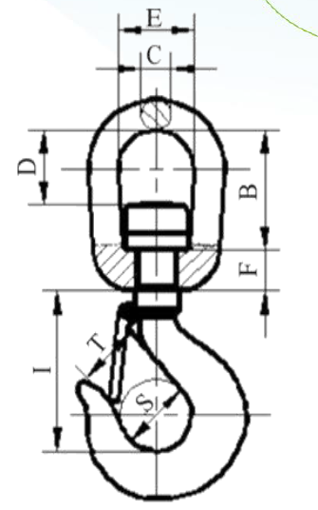
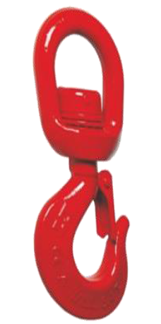
• Kanca ağzındaki genişleme (T ölçüsü) %15’i geçmişse
kanca kullanılmaması gerekir.

Slide 46
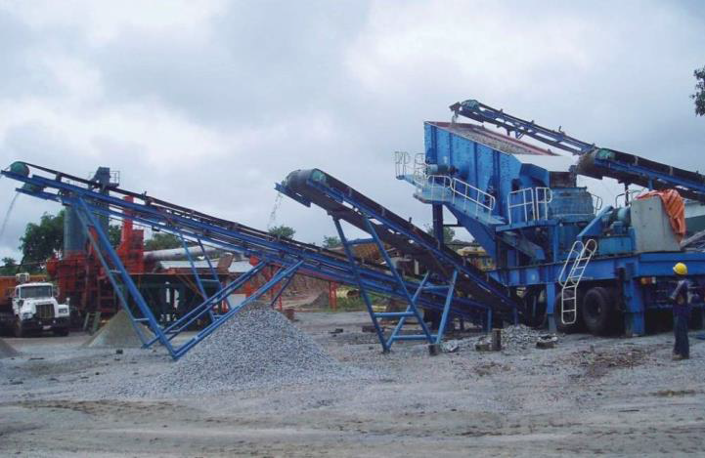
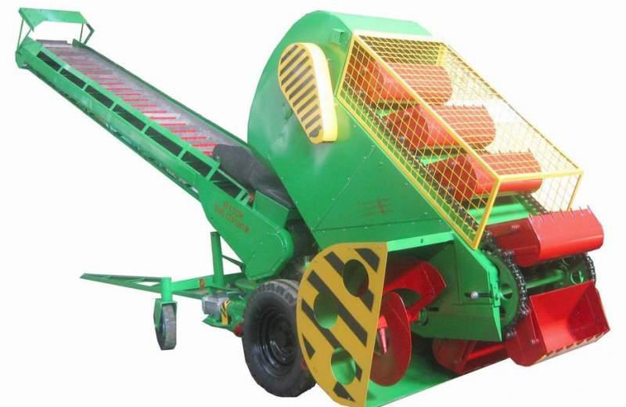
2) Transportörlerde Güvenlik :
Sanayide kullanılan yaygın transportör çeşitleri şunlardır.
a)Elavatörler
- Merdaneli,
- Kovalı,
- Zincirli,
b) Vidalı transportörler,
c) Bantlı konveyörler,
d) Pnömatik transport

Slide 47
• Yüksekte bulunan konveyörlerin kenarlarında yürüyüş
platformları olacaktır.
• Üzerlerinden geçilmesi için geçit platformları yapılacaktır.
• Altlarına saç veya tel kafes koruyucular yapılacaktır.
• Uzun mesafeli konveyörlerde ikaz sistemi olacaktır.
• Güvenlik teli-Güvenlik stopları olacaktır
• Eğimli konveyörlerde enerji kesilmesi halinde ters hareketi
önleyici mekanik bir tertibat bulunacak
• Silindir ve tamburların temizliği el ile yapılmayacaktır.
• Sonsuz vidalı transportörler uygun muhafazalar içinde
olacaktır.
• İşçi taşınmayacaktır.

Slide 48
3) Forkliftler :
• Fork: çatal + lift : kaldırmak = Forklift : Çatallı kaldırıcı
• Yük kapasitesi : Birkaç ton –(transpaletler)
50 tona kadar – (ağır hizmet forkliftleri)
• Kaldırma yüksekliği : Birkaç cm yerle temasın kesilmesi
(transpaletler)
Standart kaldırma yüksekliği 3-9 m
13 metreye kadar (dar koridor forklift)
• Ortalama şartlarda çalışan bir forklift kullanım ömrü 8 yıldır.

Slide 49
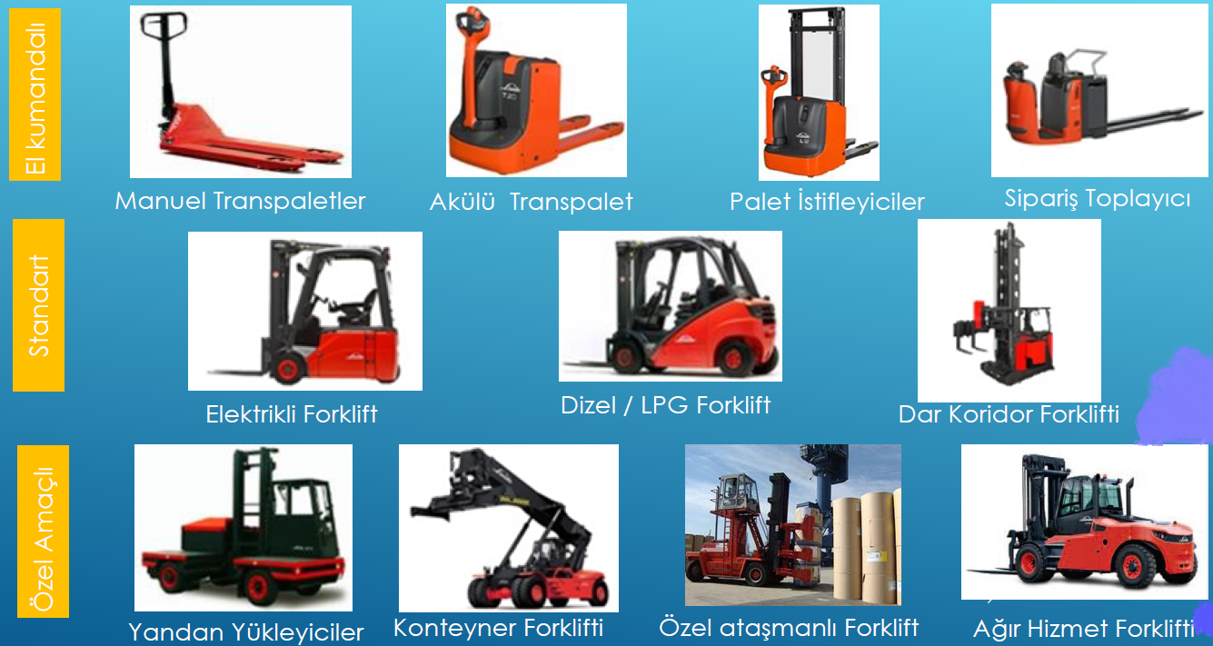
• Çatallı istifleyicilerin çalışma çeşitleri : El kumandalı,
Elektrik motorlu, Dizel/Benzin/LPG/CNG motorlu.

Slide 50
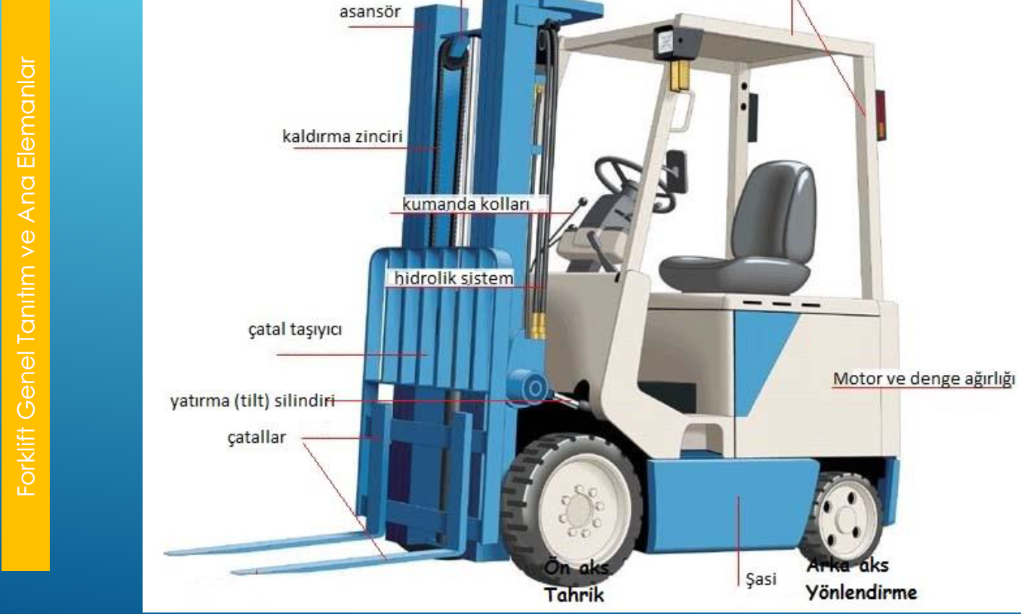
• FORKLİFT GENEL TANITIMI

Slide 51
• Forkliftlerde Güvenlik Sistemleri :
* Üst /yan ve ön korkuluklar
* Sürücü kabini
* Sesli ve ışıklı geri vites uyarısı
* Çarpma sensörleri
* Ağırlık indikatörü
* Hız sınırlandırıcısı / yüksek hız ikazı
* Elektronik stabilizasyon kontrol (ESC)
* Korna
* Yan ve iç aynalar
* Park freni
* Emniyet kemeri
* Döner sürücü koltuğu
* Emniyet kemeri ikazı
* Park freni aktif haldeyken açılan yan kapı

Slide 52
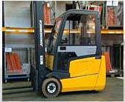
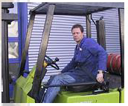
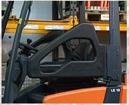
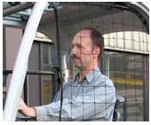
• Forklift kabinlerinde kullanılan çeşitli sürücü koruma önlemleri:

Slide 53
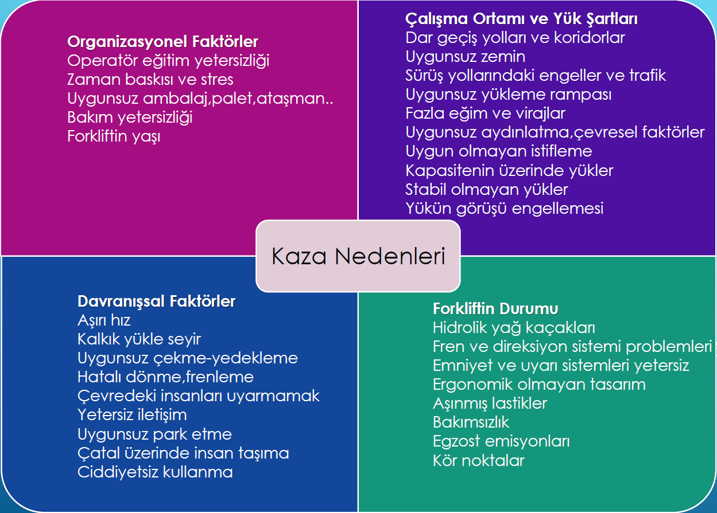
•Forkliftlerde kaza nedenleri :

Slide 54
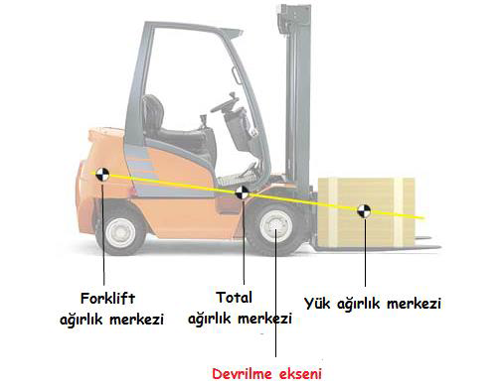
• Forkliftte seyir kararlılığı ağırlık merkezleri :
* Forkliftin Denge Şartı-1 : Kuvvetlerin devrilme eksenine
göre momentlerinin toplamı sıfır olmalı veya, Forklift ağırlık
merkezi tarafında olmalıdır.

Slide 55
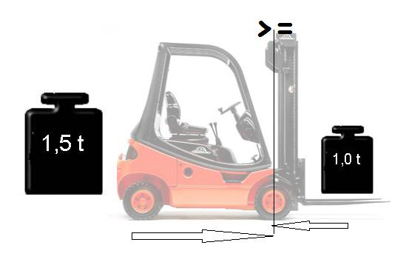
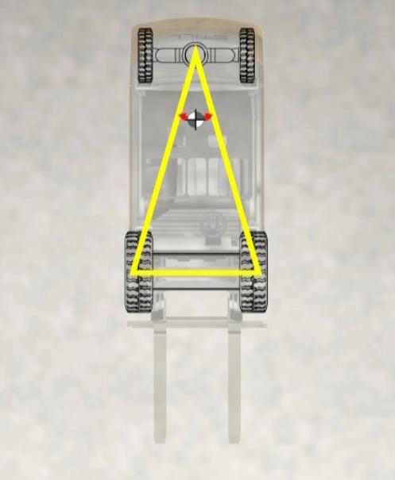
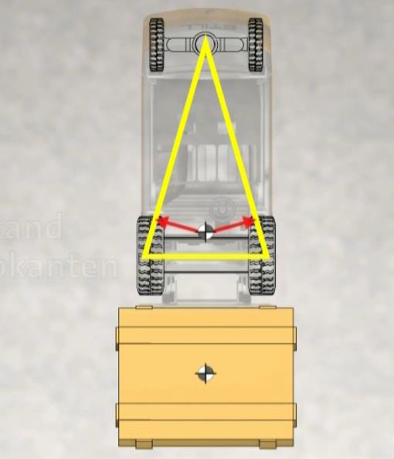
* ForkliftinDenge Şartı-2 : Ağırlık merkezinin devrilme üçgeni
içinde kalması gerekir.
Boş ve yüklü durumda ağırlık merkezinin optimal konumu

Slide 56
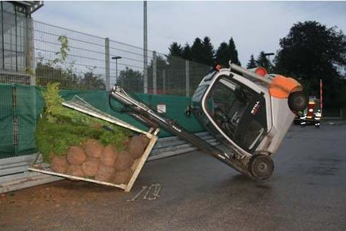
* Yük uzadıkça ve yayıldıkça kaldırma kapasitesi düşer, Çünkü
yükün ağırlık merkezi devrilme ekseninden uzaklaşır.
* Yana devrilme öne devrilmeden daha tehlikelidir. Çünkü
sürücü iç güdüsel olarak devrilme yönünde kaçmak ister.
- Devrilme anında en çok rastlanan ölüm nedeni budur.
- Devrileceğini hisseden sürücü kaçmamalı,direksiyona veya
kabin muhafazasına sıkıca tutunarak kabin içinde kalmalıdır.

Slide 57


• Dönüşlerde kararlılık; Forklifte virajlarda merkezkaç kuvveti
etki eder. Hız 2 katına çıkarsa merkezkaç kuvveti 4 kat artar.
• Frenlemede kararlılık; Forklifte frenleme esnasında eylemsizlik
kuvveti etki eder. Yükün frenlemeye olan tepkisi gidiş yönü
doğrultusunda harekettir. Hız artar frenleme kuvveti büyürse
yük savrulur.

Slide 58

• Forkliftte kararlı sürüş için güvenlik önlemleri;

Slide 59

• Forkliftte kararlı sürüş için güvenlik önlemleri;

Slide 60

• Forkliftte kararlı sürüş için güvenlik önlemleri;

Slide 61
• Çalışma ortamında güvenlik önlemleri;
* Uygun ambar lay-out’ u * En ağır yükleri en alt tarafa
* Güvenlik işaretleri * Düzgün,engelsiz ve temiz zemin
* Zebra çizgileri *Europalet kullanın
* Yeterli forklift geçiş yolları *Kapasitesi tanımlanmış raflar
* Forklift park alanları *En az 10 m görüş alanı
* Güvenli şarj istasyonu
* Yaya yolları
* Bariyerleme
* Dışbükey aynalar
* Raf ayak koruyucuları
* Işıklı ikazlar
* Uygun zemin
* Uygun ambalaj malzemeleri

Slide 62

• İnsan taşıma sepeti kullanımı;
* 1 m yüksekliğinde yan korkuluk
* Arkalık
* Kapı
* 15 cm yüksekliğinde etek
Forklift kapasitesi (kg) = 5 X ( SEPETAĞIRLIĞI+YÜK+İNSAN
(LAR))
Forkliften yüksek noktada bu yükü taşıyacak kapasiteye sahip
olmalıdır.

Slide 63
• İnsan taşıma sepeti kullanımı;
* Yüksekte çalışan kişi ile şoför arasında sürekli iletişim olmalı.
*Gürültülü ortamlarda işaretçi,telsiz bağlantısı gibi önlemler
alınmalı.
* Sepet taban ölçüleri Europalet ölçüleri cıvarında olmalı.
* Sepet çatallara emniyetli pimle bağlanmalı.

Slide 64
• Forkliftlerde bakım güvenliği;
* Lastik güvenliği:
Forklift lastikleri dolgu ve pnömatik (havalı) olabilir.
Diş derinliği (min.5mm) yetersiz olan lastikler değiştirilmeli.
Kimyasal ve mekanik etkilere dayanmalı.
Açık renkli endüstriyel zeminlerde iz bırakmayan lastik tercih
edilmeli.
Bijon bağlantıları eksiksiz olmalı.
Bijonlar tork anahtarıyla ve çapraz sırada sıkılmalı.
Lastiğin önünde durulmamalı.
Forklifttamir atölyelerinde lastik şişirme emniyet kafesi
kullanılmalıdır.

Slide 65
* Yakıt sistemi güvenliği;
- Tehlike
Yakıt dökülme saçılması
Yakıt doldurma/depolama esnasında parlama,yangın
- Önlem
İyi havalandırılmış alanlar
Absorban madde
Deponun tamamen boşalmasına izin verilmez
Dolum esnasında ateşli çalışma yasağı
Depo ve hortumların periyodik kontrolü
- Forklift LPG tüpleri özeldir .
TS13317 ye göre emniyet valfi ve seviye göstergesi olmalıdır ,
LPG soğuktur,soğuk yanıkları oluşturabilir

Slide 66
* Akü şarj işleminde güvenlik;
Elektrikli forkliftlerde kurşun-asit aküler kullanılır.
Şarj esnasında açığa çıkan asit buharları hidrojen içerir ve
parlayıcı olabilir.
- Tehlikeler
Elektrolit sıçraması,dökülmesi
Yanıcı asit buharları
- Önlemler
Ateşli çalışma ve sigara yasağı
Büyük şarj istasyonlarında göz duşu
Dökülmeye karşı yeterli su kaynağı ve absorban madde
Şarj esnasında ortam iyi havalandırılmalıdır
KKT veya CO2yangın söndürücü
Şarj cihazlarının çarpmaya karşı korunması

Slide 67
* Akü şarj işleminde güvenlik;
-KKD (gözlük,eldiven,önlük) kullanımı
-Elektrolit seviyesini ve yoğunluğunu kontrol edin
- Şarj alanından metal aletleri uzaklaştırın,
- Zincir, kolye, yüzük kullanmayın
- Önce + kutbu (kırmızı) sonra –kutbu (siyah) aküye bağlayın
- Elektrolit havalandırma deliklerinden sızmaya başlar veya akü
ısınırsa şarj cihazını kapatın.
- Şarjdan sonra akü su seviyesini kontrol edin,gerekiyorsa saf su
Ekleyin.
- Göze veya deriye asit sıçraması durumunda:
15 dakika su ile yıkayın
İşyeri hekimine başvurun
Akü değişimini aparat yardımıyla yapın

Slide 68
• Forkliftin periyodik kontrolü;
*Operatörün yapacağı günlük kontroller:
- Çatal ve ataşmanlar
- Yağ kaçağı
- Lastik yıpranması
- Frenler
- Zincir gerginliği
- Geri vites ve korna
- Problemsiz kaldırma
- Farlar ve lambalar
- Emniyet kemeri
- Direksiyon boşluğu

Slide 69
* Yetkili Kişi Kontrolü :
Yetkili uzman tarafından yapılması gerekli güvenlik kontrolünün
forkliftin çalışma yükü ve genel durumu değerlendirilerek en geç
yılda 1, tercihen iki yıl çalışma sonrası 3 ayda bir yapılmalı.
- Çatal dikliği ve sehimi
- Yük kaldırma diyagramına göre test
- Yükte bekletme
- Asansör makara ve zincirleri
- Çatal kızak ve sınırlandırıcıları
- Emniyet pimleri
- Hidrolik sistem
- Frenler
- Doküman kontrolü

Slide 70
4) Asansörler :
Asansörlerde alınacak güvenlik önlemleri şu şekilde sıralanır;
• İşyerlerinde kullanılacak insan ve yük asansörlerinin yürürlük
üzerinde mevzuatın ve tekniğin öngördüğü şekilde imal ve inşa
edilerek kurulması ve bakımlarının yapılması şarttır.
• Asansör boşluğundan, asansörün çalışmasına özgü tesis ve
tertibattan başka, hiç bir şekilde halat, tel ve boru gibi sair
malzeme veya tesis geçirilmeyecektir.
• Asansör makine dairesi veya boşlukları, geçit olarak olmaz ve
buralara hiç bir şey depo edilmeyecektir.Bu yerlere girilmesini
sağlayacak kapılar, her zaman kilitli bulundurulacak ve ancak
sorumlu elemanlar tarafından açılacaktır.

Slide 71
• Yük asansörlerinde, insan taşınmaması esastır. Bu yasağı
belirten levhalar, her kat kapısına ve kabin içine, görülür bir
şekilde konulacaktır. Ancak, işin gereği olarak insan taşınması
halinde, insan asansörlerindeki güvenlik koşulları, bu asansörde
de bulunacaktır.
• Bütün asansör kabinlerinde, taşıyabilecekleri en çok yükü
açıkça gösteren levhalar bulundurulacaktır.
• Kat kontağı bulunmayan yük asansörlerinde asansörcü
bulundurulacaktır.
• Bina dışında kurulan yük asansörlerinin çerçevesi, tabandan en
az 3 metre kadar sağlam bir şekilde örtülecek ve ayrıca kapıların
bulunduğu cephe, yüksekliği boyunca tamamen kapatılacaktır.
• Parlayıcı ve patlayıcı maddelerin bulunduğu yerlerde, kıvılcım
tehlikesine karşı, asansörlerin kabin kızakları ile kapıların
çarpan kısımları, ağaç veya kıvılcım çıkarmayan metal veya
alaşımlarından yapılmış olacaktır.

Slide 72

5) Araç Kaldırma Liftleri :
• Lift ayakları araca uygun ve eşit yükseklikte ayarlanmalıdır.
• Lift ayakları araca uygun kaldırma yerlerine yerleştirilmelidir.
• Araç lifte kaldırılırken dengede olup olmadığına bakılmalıdır.
• Araç lifte kaldırılırken çok yükseğe kaldırılmamalıdır.
• Araç lifte kaldırılırken altında kimsenin bulunmamasına dikkat
edilmelidir.

